Slide 1
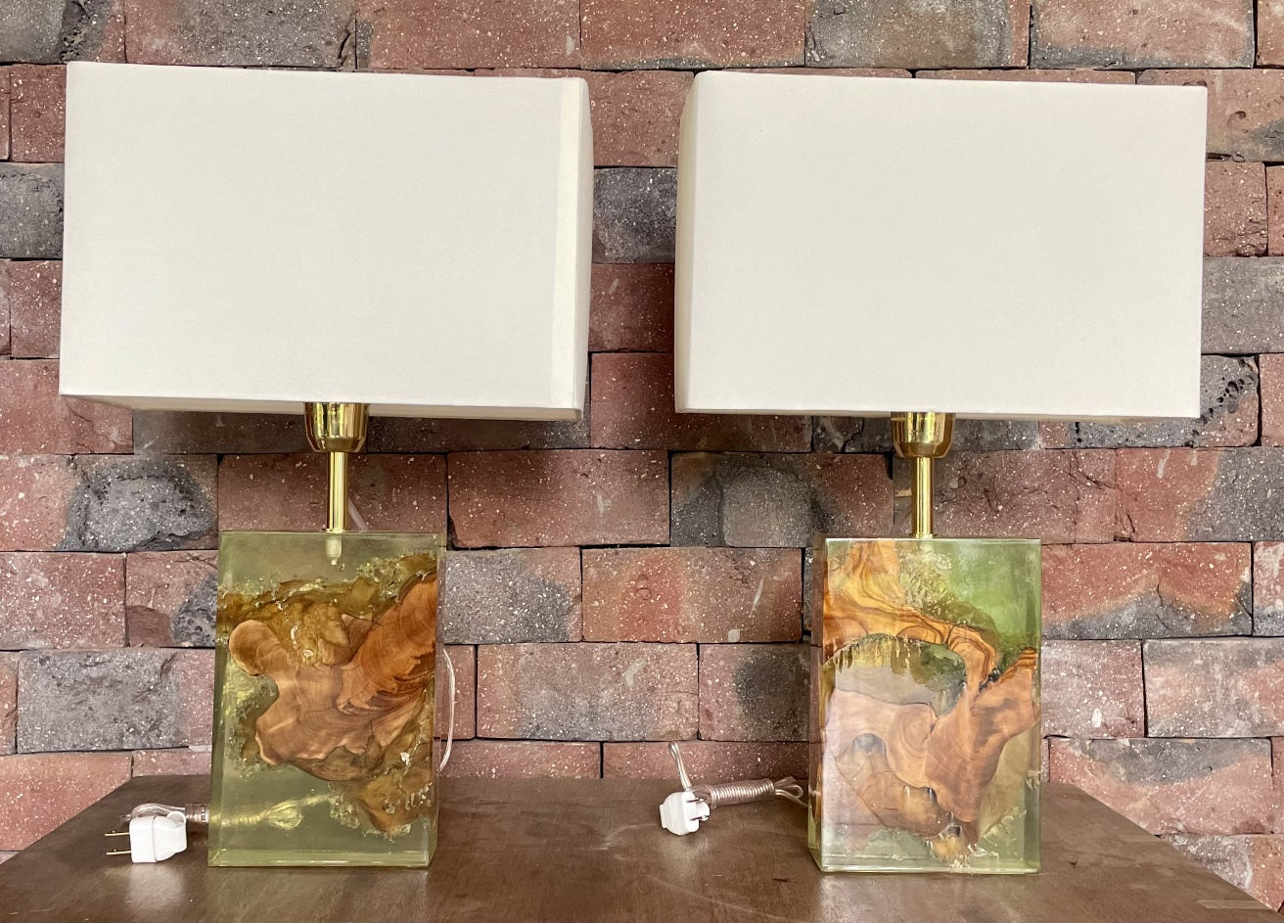
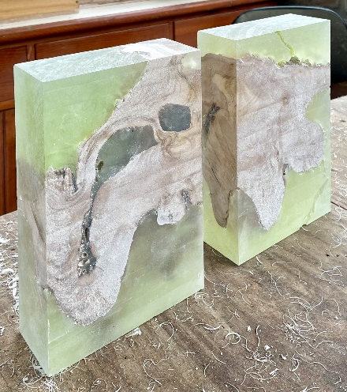
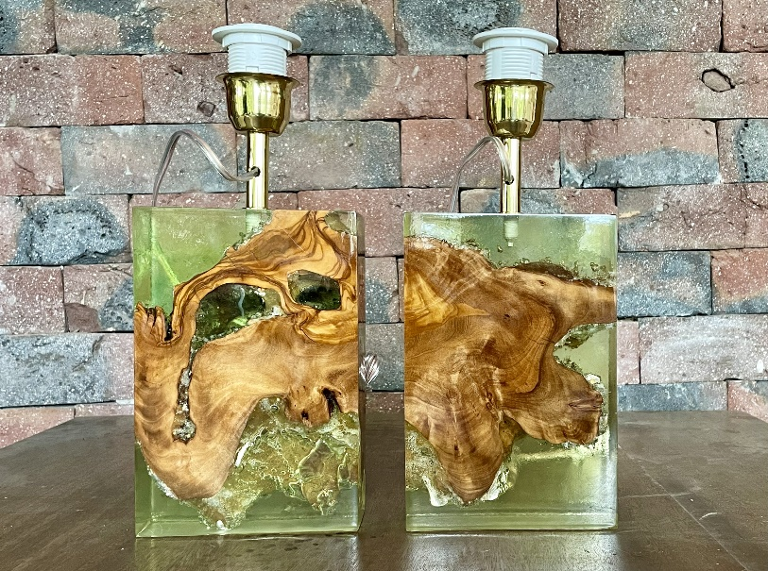
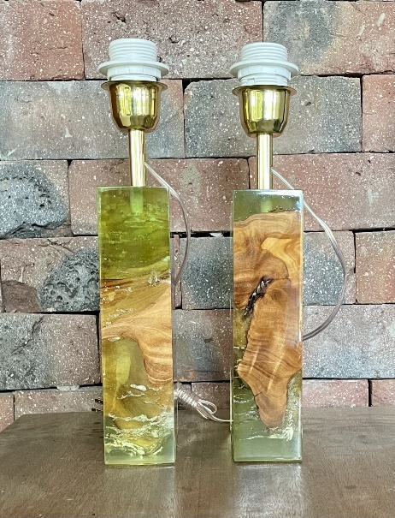
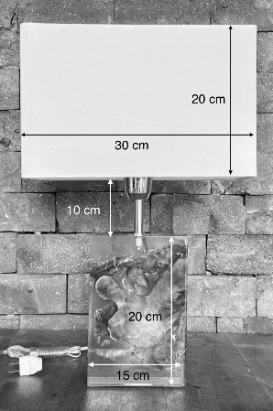
Lámparas Mellizas
Olivo & Resina Transparente

Slide 2
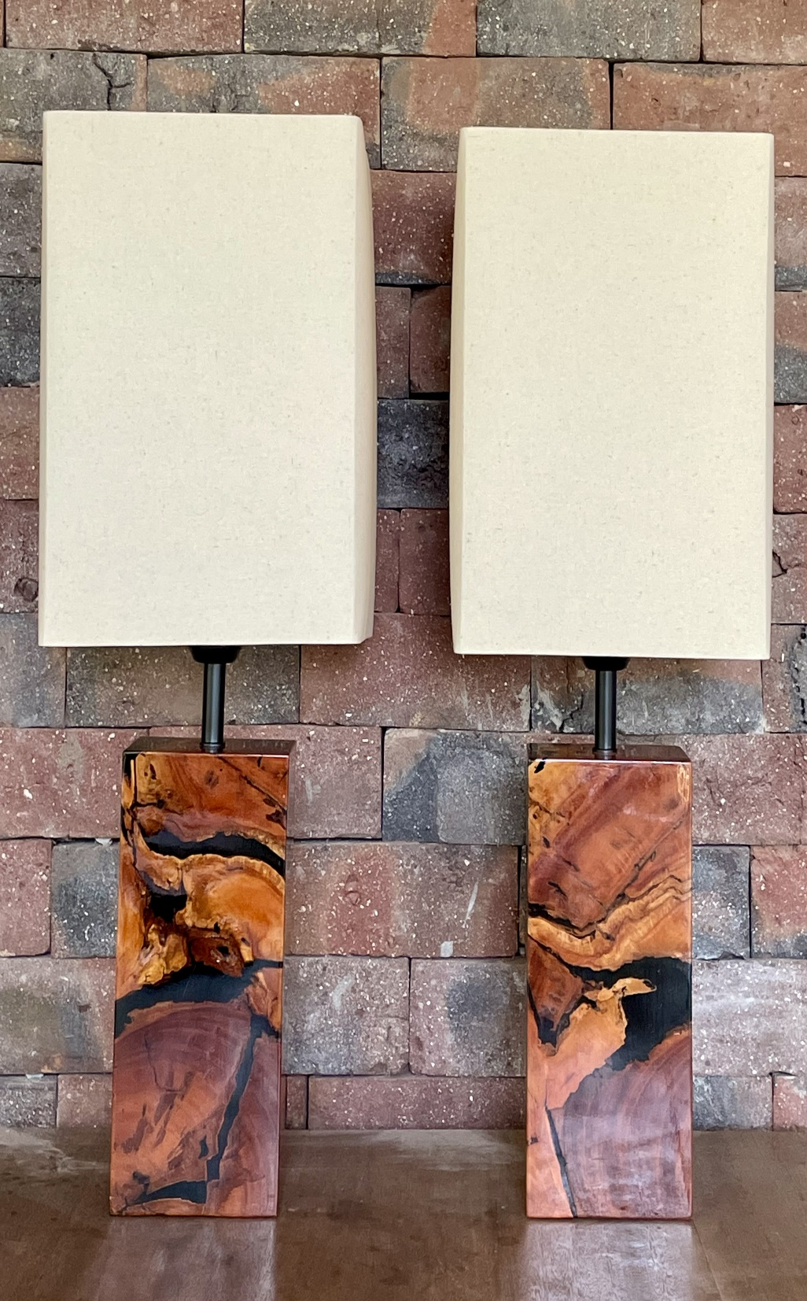
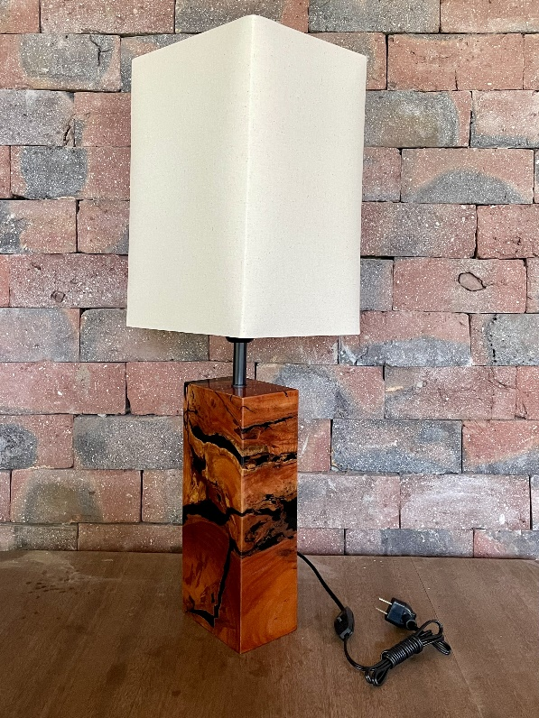
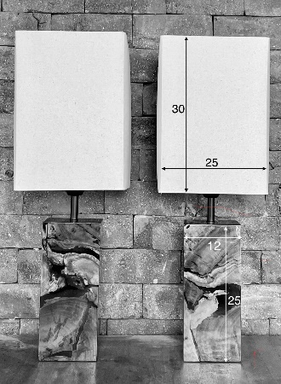
Lámparas Mellizas
Olivo & Resina Negra

Slide 3
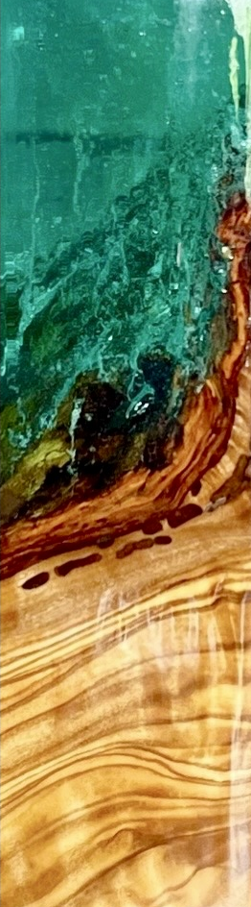
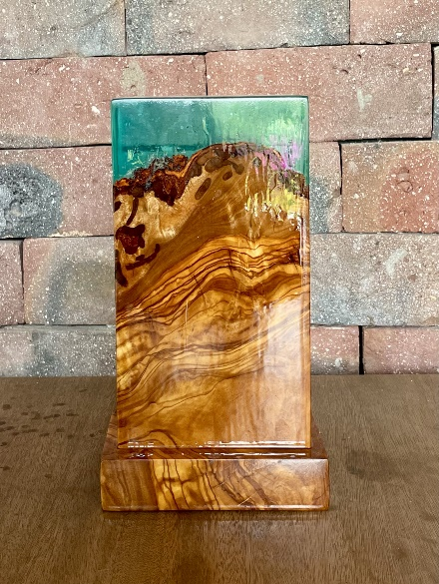
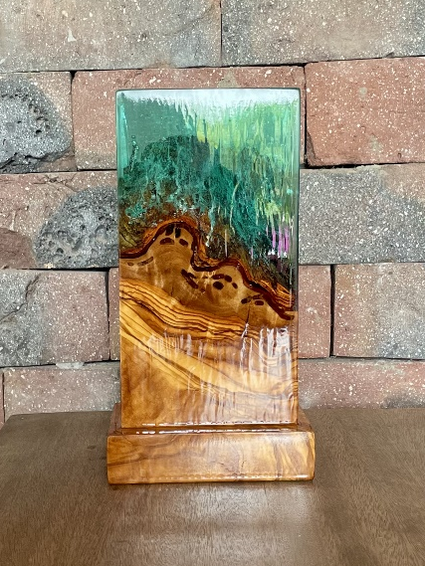

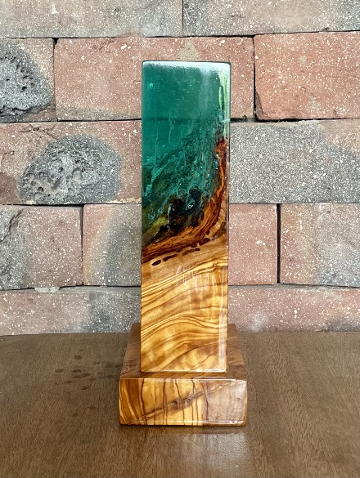
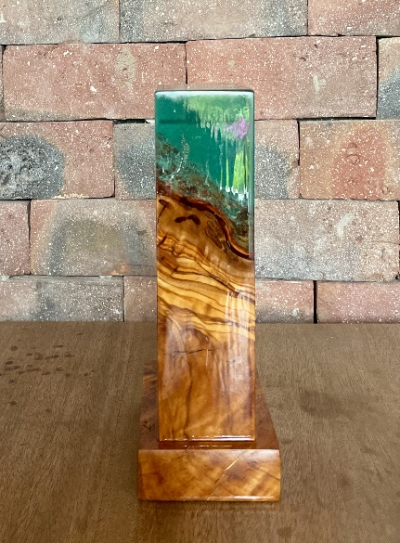
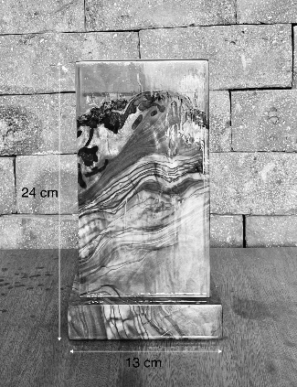
Lámparas LED
Olivo & Resina Transparente Verde

Slide 4
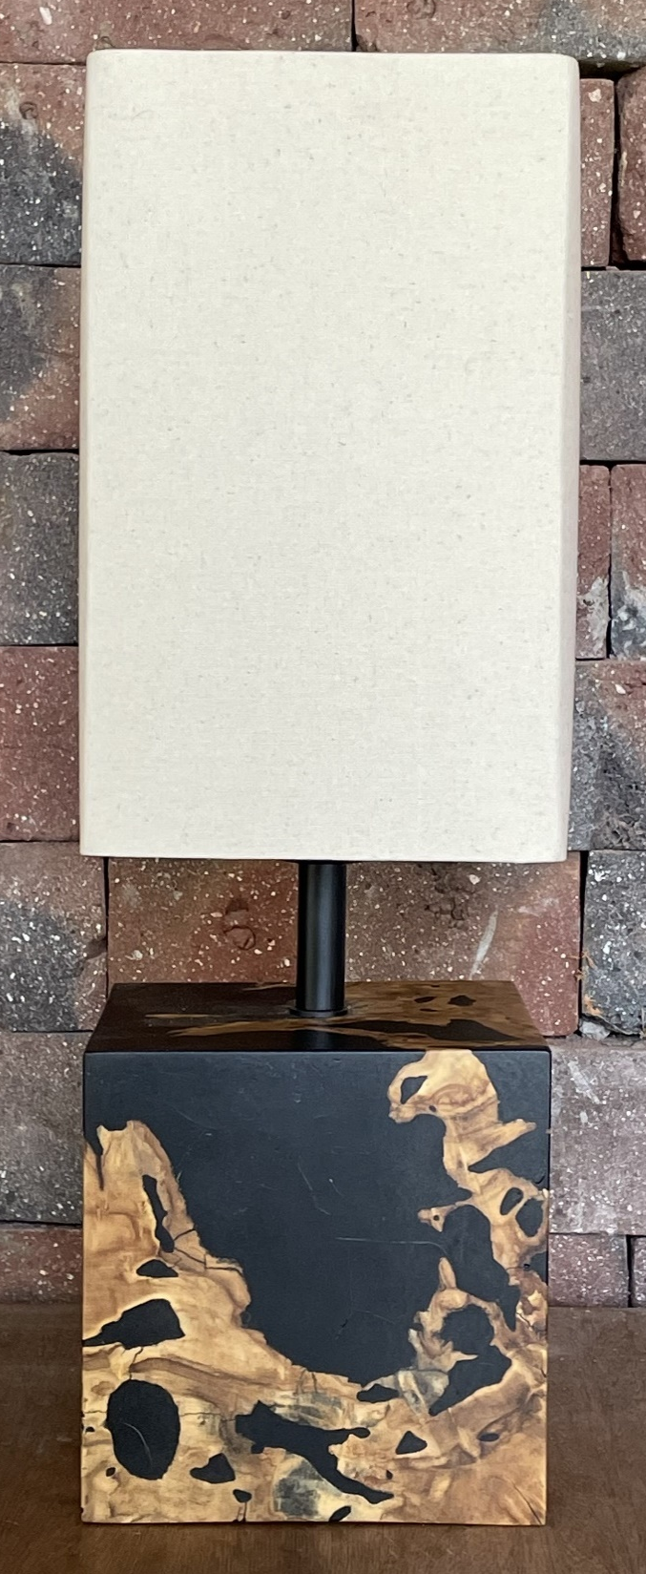
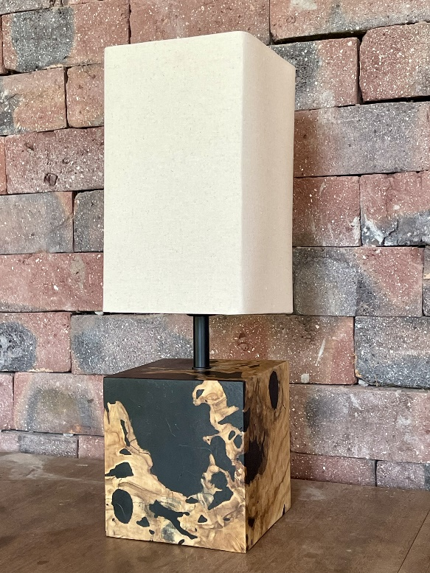
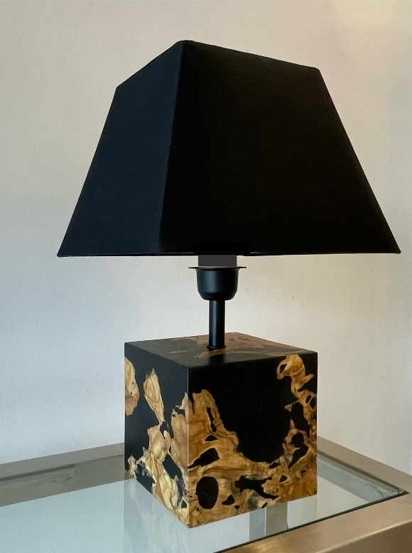
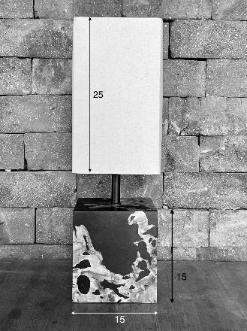
Lámparas Cubo
Olivo & Resina Negra Acabado Mate

Slide 5
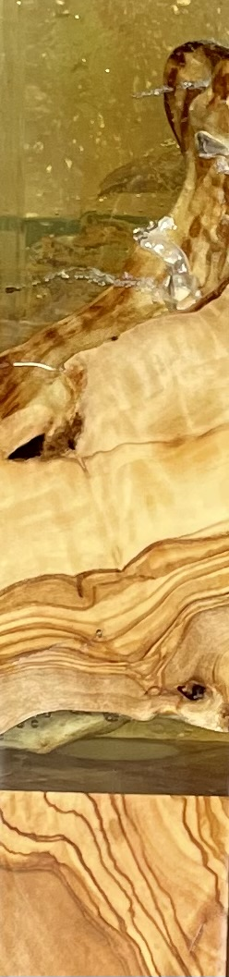
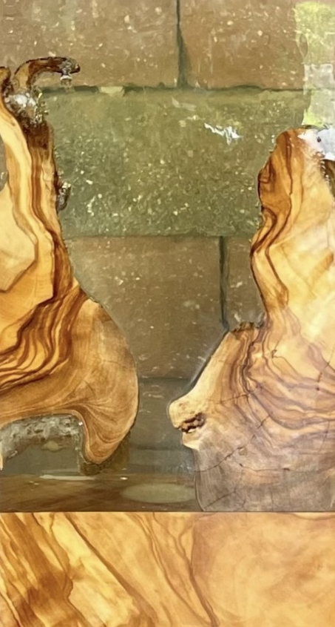
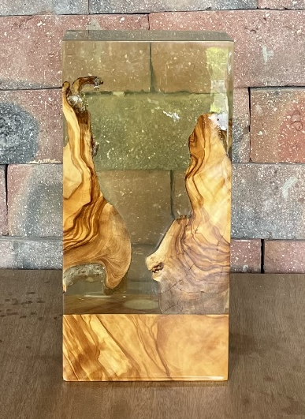
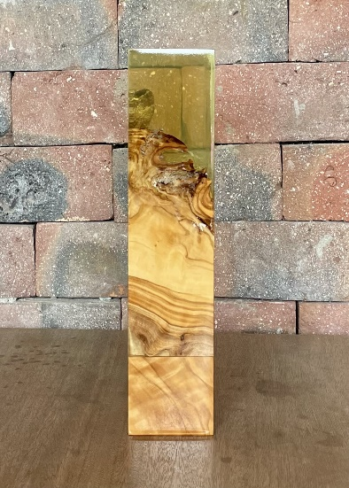
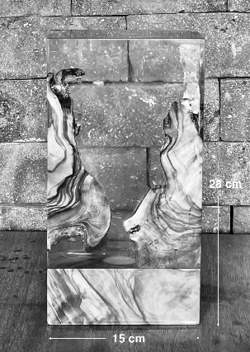
Lámparas LED
Olivo & Resina Transparente

Slide 6
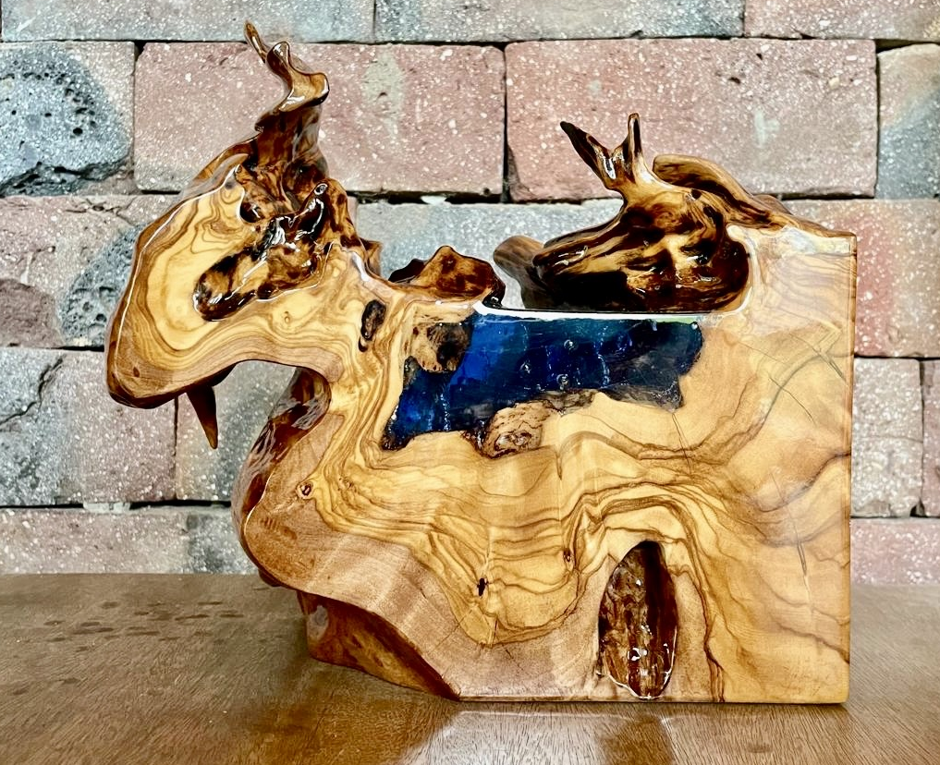
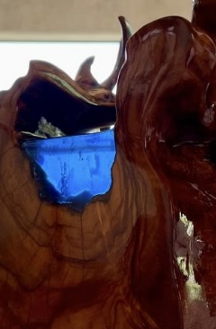
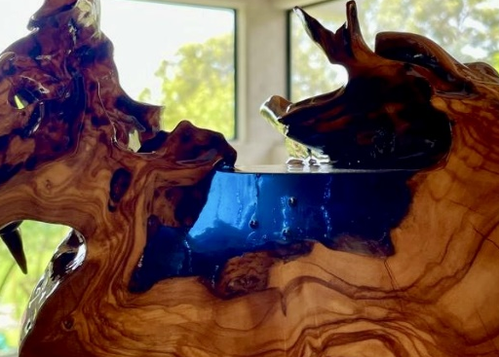
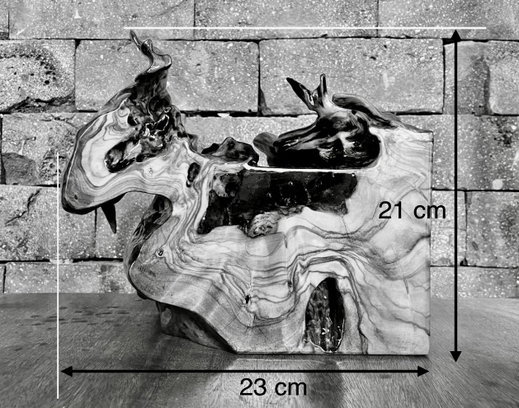
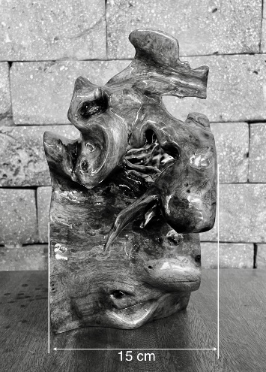
Acantilado
Olivo & Resina Transparente Azul
Articulo decorativo o Lampara LED

Slide 7
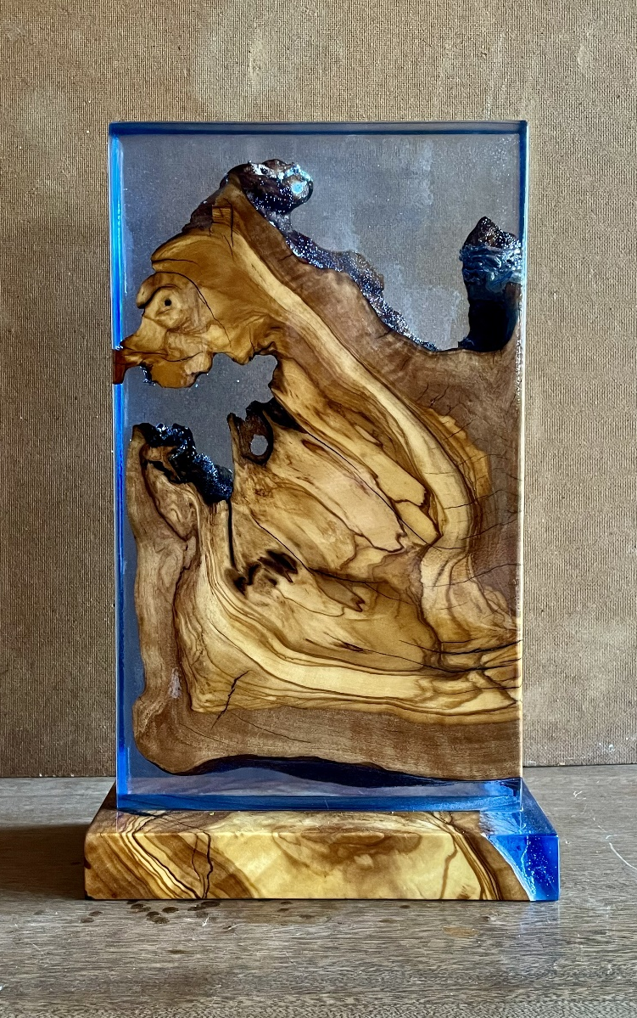
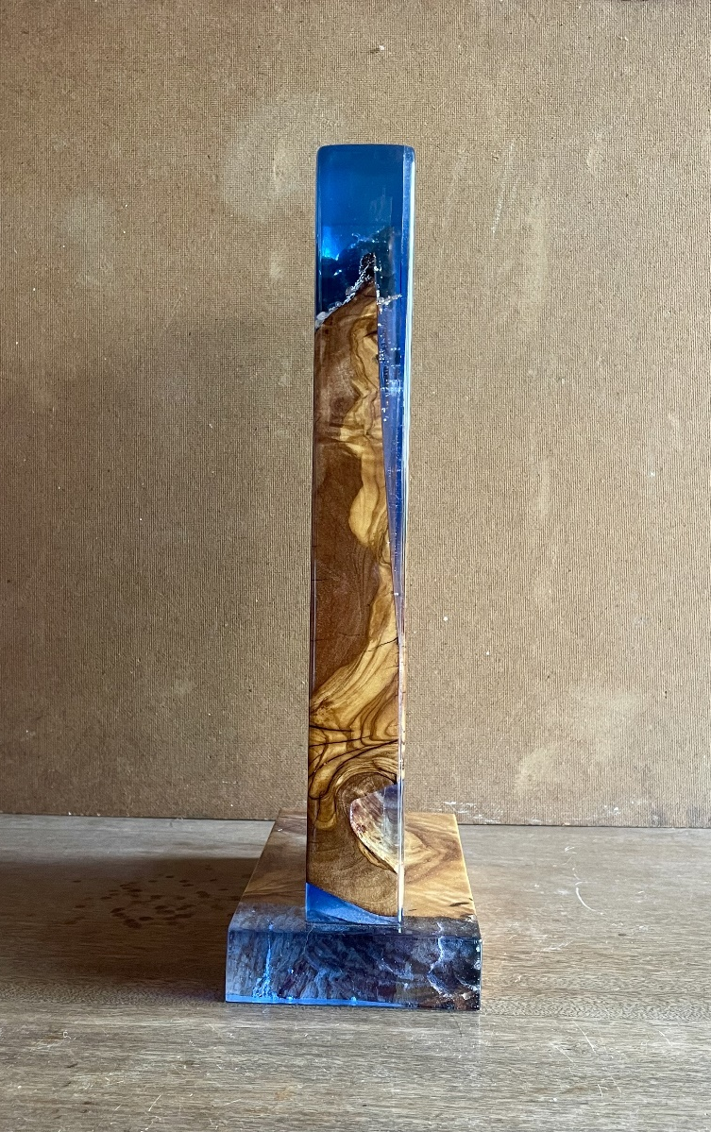
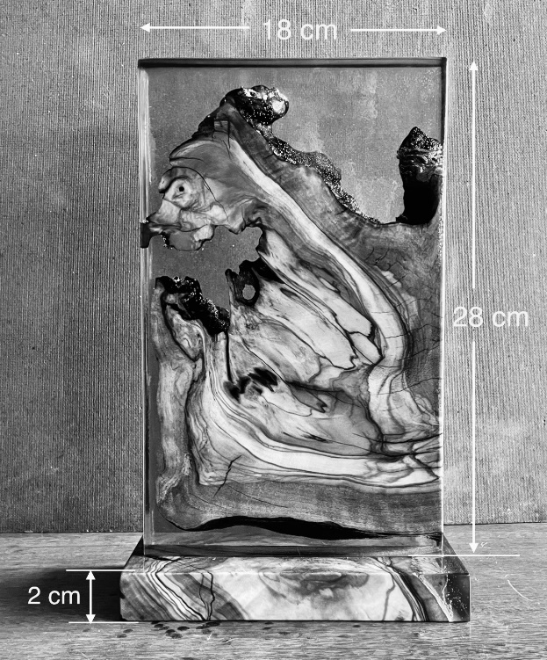
Lámparas LED
Olivo & Resina Transparente

Slide 8
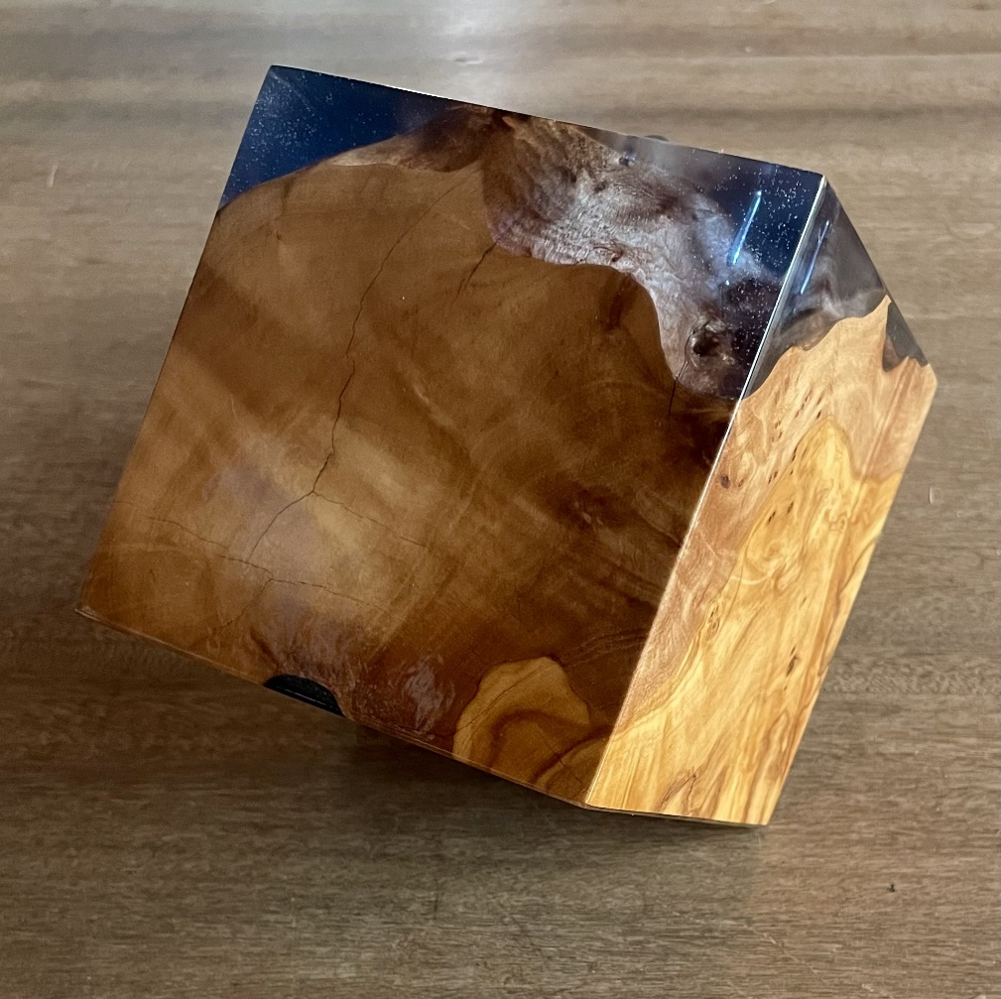
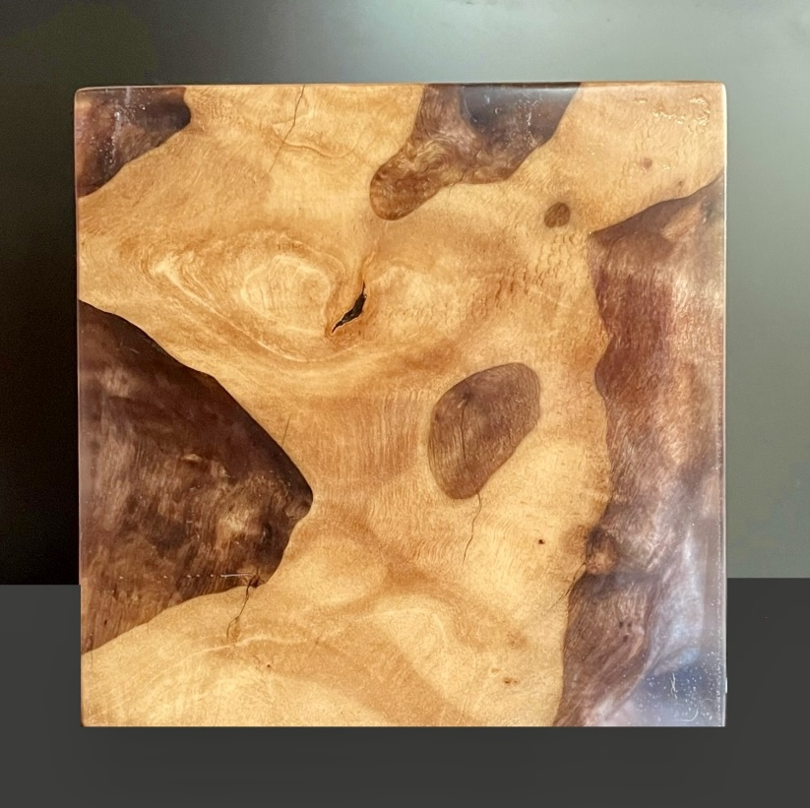
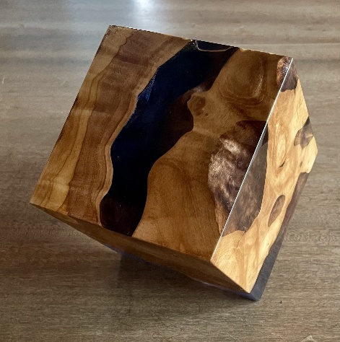
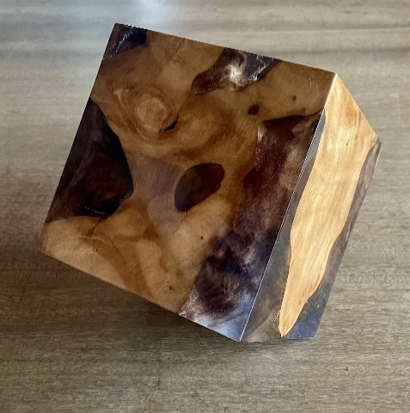
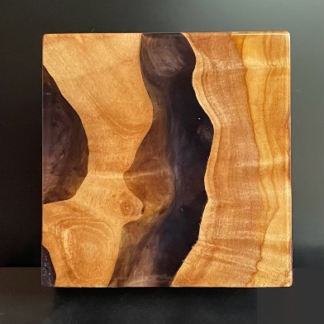
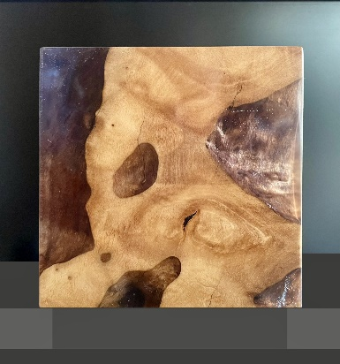
Cubos
Olivo & Resina

Slide 9
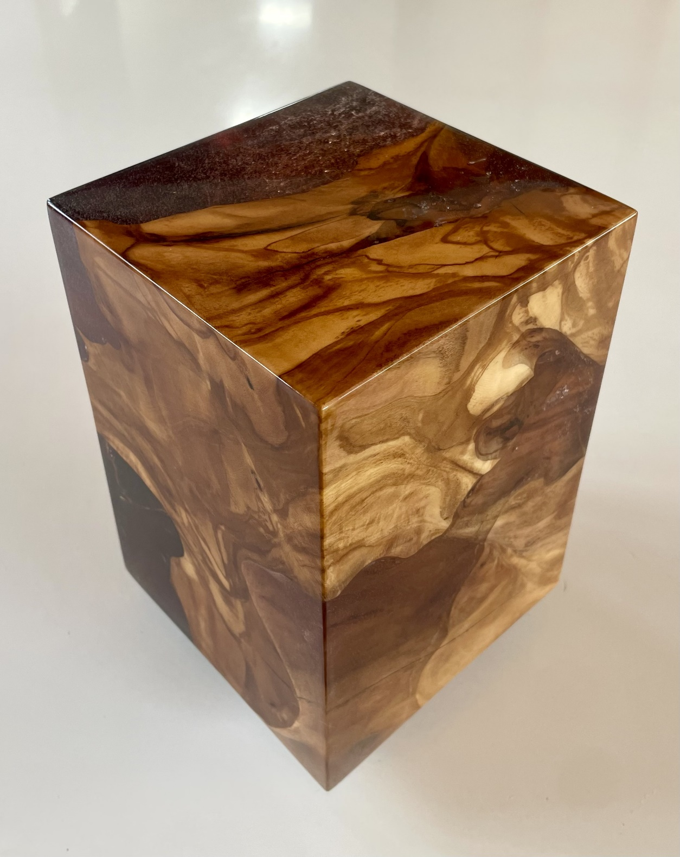
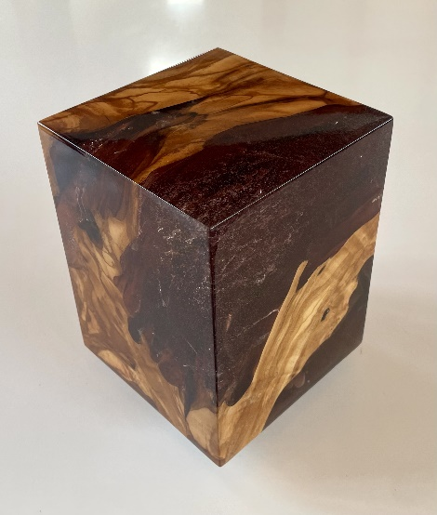
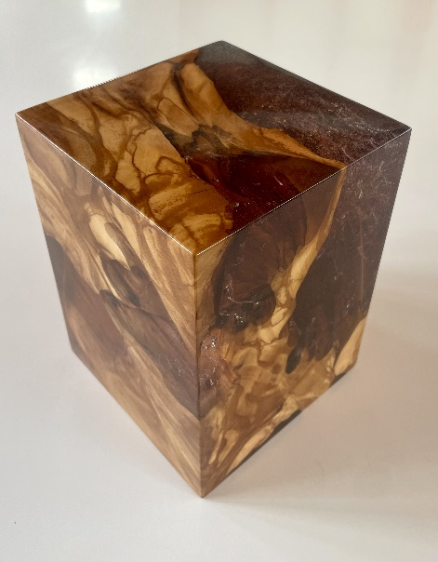
Prismas
Olivo & Resina

Slide 10
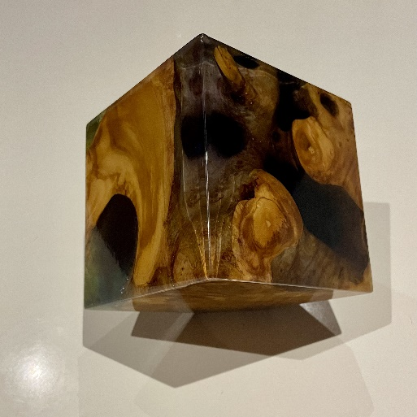
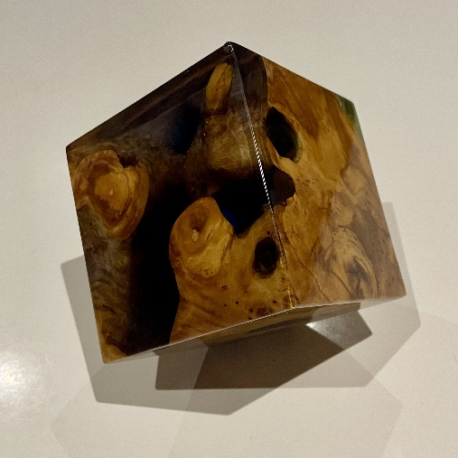
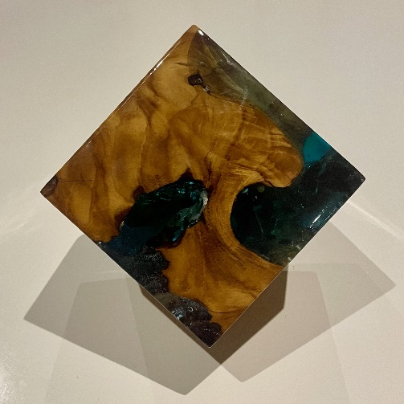
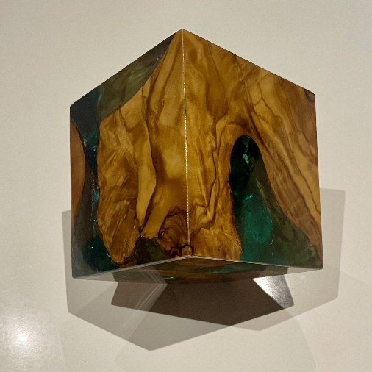
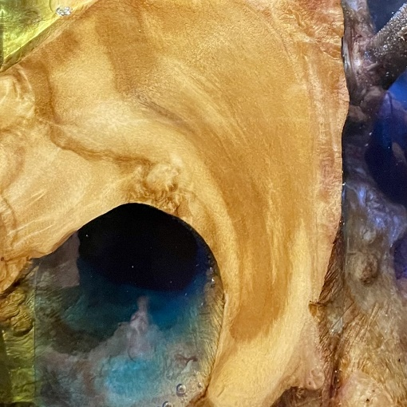
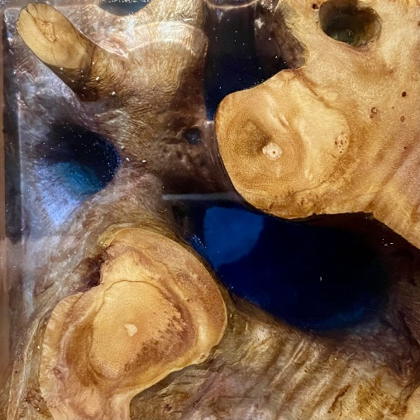
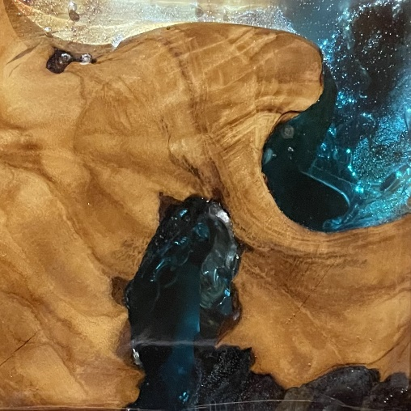
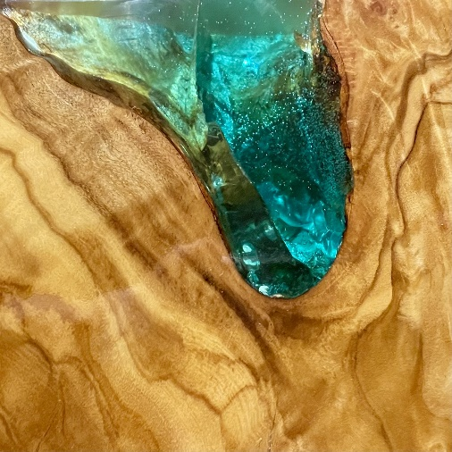
Cubos
Olivo & Resina
10x10 cm / 12x12 cm / 14X14 cm

Slide 11
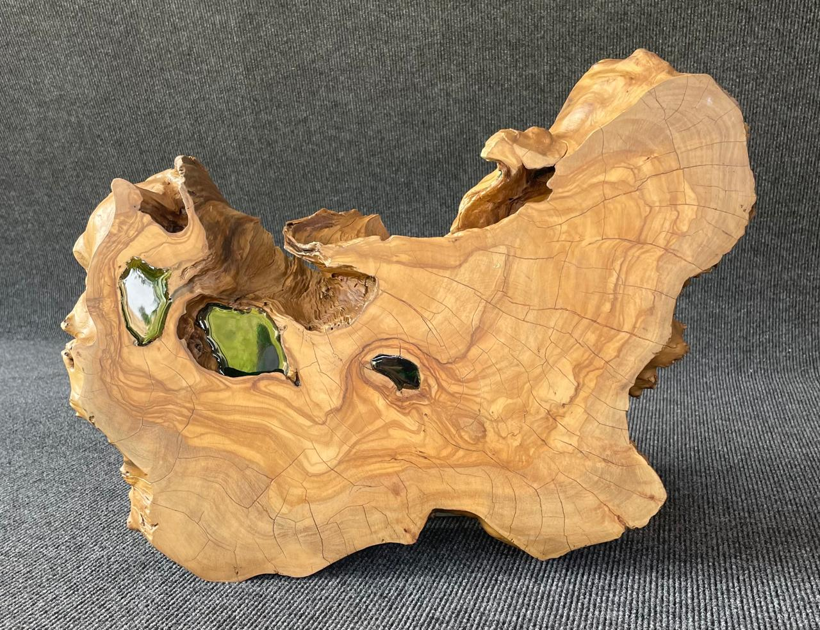
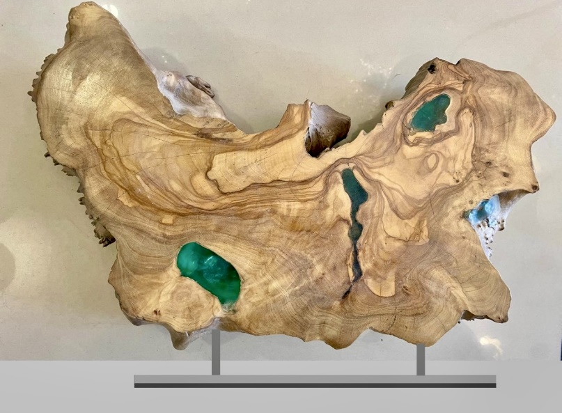




Pieza para Decoración
Olivo de 250 años & Resina Transparente

Slide 12





Pieza para Decoración
Olivo de 250 años & Resina Transparente

Slide 13




Pieza para Decoración
Olivo de 250 años & Resina Transparente

Slide 14


Bases para Mesas
Raíz de Olivo de 250 años & Resina

Slide 15



Base para Mesa
Raíz de Olivo de 250 años & Resina

Slide 16





Base para Mesa
Raíz de Olivo de 250 años & Resina

Slide 17



Base para Mesa
Raíz de Olivo de 250 años & Resina

Slide 18


Base para Mesa
Raíz de Olivo de 250 años & Resina

Slide 19


Base para Mesa
Raíz de Olivo de 250 años & Resina

Slide 20


Base para Mesa
Raíz de Olivo de 250 años & Resina

Slide 21



Base para Mesa
Raíz de Olivo de 250 años & Resina

Slide 22
Base para Mesa
Raíz de Olivo de 250 años & Resina

Slide 23


Ensaladeras
Olivo de 250 años & Resina

Slide 24



Mesas Campestres
Variedad de maderas & Resina

Slide 25





Mesas Río
Variedad de maderas & Resina

